Slide 1
Enhanced Search Results & Web User Interface
引入 經改良的搜尋結果以及已改善的用戶介面
2014/5/12 更新上線
To view the demo video, please go to http://vimeo.com/86712352

Slide 2
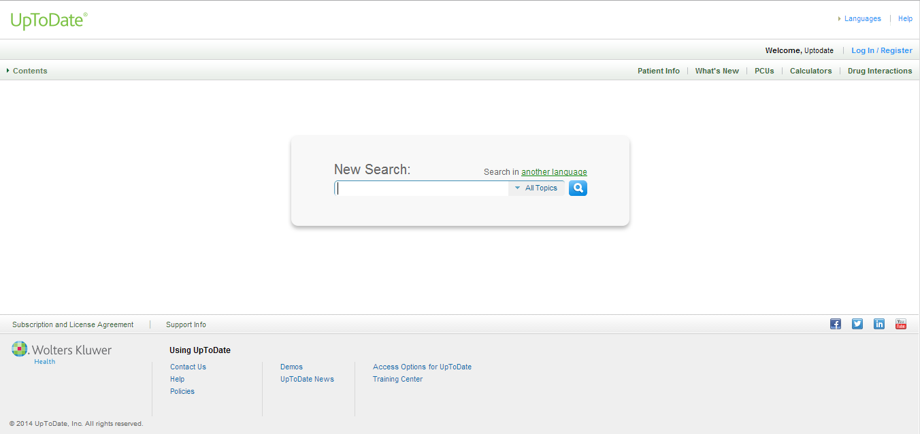
目錄
醫院名稱
快速功能鍵: Patient Information, What’s New, Practice Changing UpDates (PCUs), Calculators and Drug Interactions

Slide 3
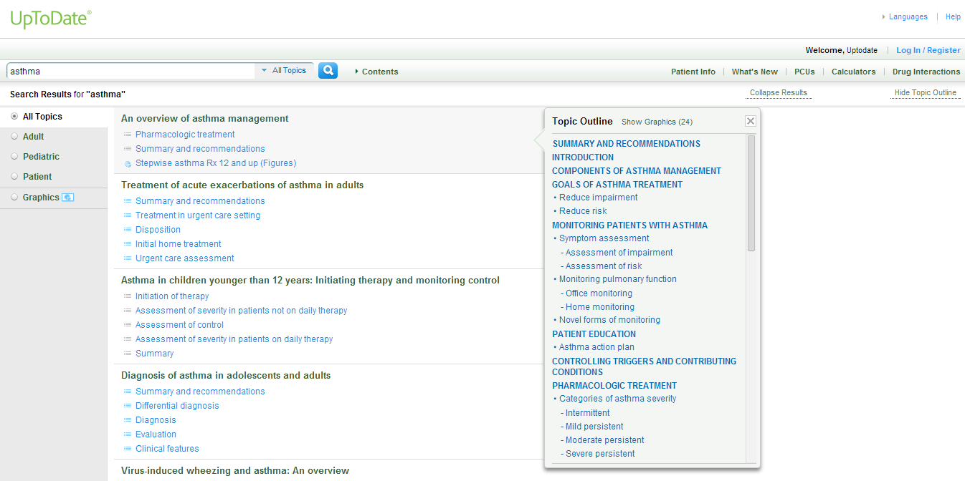
快速鏈接到主題裡經常被點選的結果(章節及圖表)
當你把滑鼠移到主題時, 專題概要會出現在右手邊

Slide 4
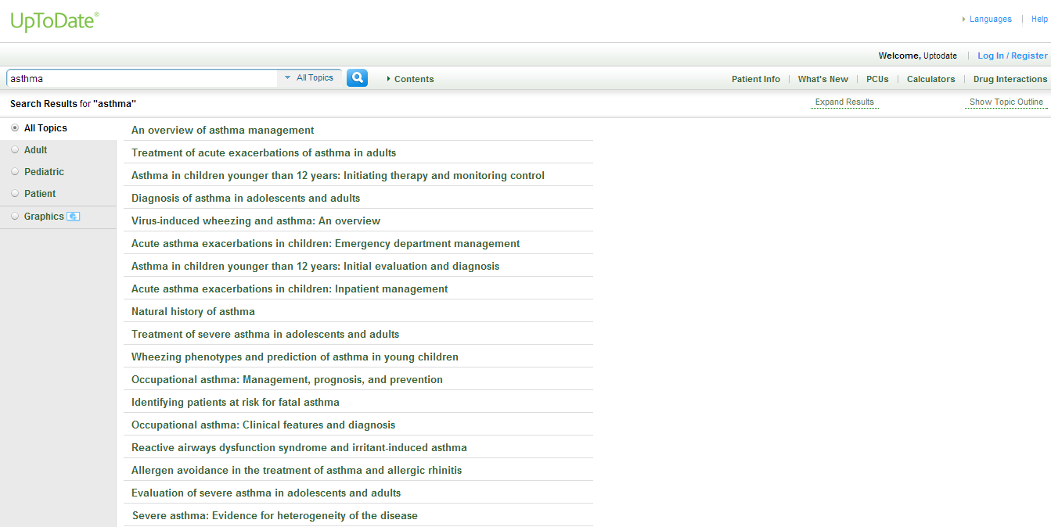
您可以展開 或收起 經常被點選的結果和顯示 或隱藏 專題概要

Slide 5
提示：經改良的搜尋結果 在未來數週，您將可以前所未有的速度找到您所需的實證答案
UpToDate® 引入 經改良的搜尋結果以及已改善的用戶介面 以前所未有的速度找到答案，提供可解答您的臨床疑問的不同部份連結及圖片。 UpToDate 從 2,100 萬每月主題檢視 中整合資料，以分析由臨床學者搜尋的字詞及曾經檢視的資訊。此分析讓 UpToDate 更迅速及準確地顯示指定搜尋的相關部份及圖片。使用經重新設計的用戶介面，把重要功能（例如 Drug Interactions 及 Practice Changing 更新）放置於每頁，使瀏覽 UpToDate 更為自然。 改善了搜尋及使用的經改良功能包括： 在解答您的臨床疑問的主題內，連接各部份及圖片的連結 自訂功能讓您收藏搜尋結果，以於每頁查看更多結果；若您已登入此設定將會被儲存 主題概要持續提供所有主題部份及圖片的全面概覽 主題搜尋在開啟時即時顯示您的搜尋字詞 經改進的使用者介面可將項目組成頁首和頁尾的多個小節，方便導覽 進一步瞭解增強式搜尋結果和改版的使用者介面： 按下這裡可觀看說明這些變化的短片。 按下這裡 查看變化的概覽

